Slide 1

글씨체
글씨체
글씨체
GUMI_ALGORITHM_STUDY
KANG TAE HUN
글씨체
COMPANY
SORT
목표 : 대표적인 정렬 알고리즘 알아보기
Page 01

Slide 2
글씨체
글씨체
글씨체
GUMI_ALGORITHM_STUDY
KANG TAE HUN
글씨체
CONTENTS
COMPANY
01.
Basic Sort
02.
Merge Sort
03.
Quick Sort
04.
구현
Page 02

Slide 3
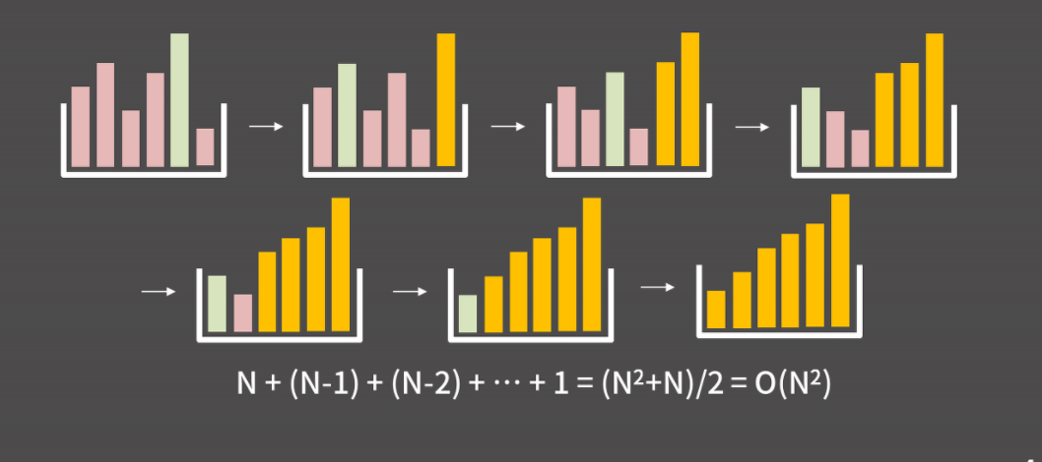
글씨체
글씨체
글씨체
Sort ㅣ Basic Sort
KANG TAE HUN
글씨체
Base Sort Algorithm
COMPANY
제일 큰 수 or 제일 작은 수 부터 순서대로 자리를 찾아가자!
Page 03

Slide 4

글씨체
글씨체
글씨체
Sort ㅣ Basic Sort
KANG TAE HUN
글씨체
COMPANY
Page 04

Slide 5
글씨체
글씨체
글씨체
Sort ㅣ Basic Sort
KANG TAE HUN
글씨체
COMPANY
Page 05

Slide 6

글씨체
글씨체
글씨체
Sort ㅣ Basic Sort
KANG TAE HUN
글씨체
COMPANY
Page 06

Slide 7

글씨체
글씨체
글씨체
Sort ㅣ Basic Sort
KANG TAE HUN
글씨체
COMPANY
Page 07

Slide 8

글씨체
글씨체
글씨체
Sort ㅣ Basic Sort
KANG TAE HUN
글씨체
COMPANY
Page 08

Slide 9

글씨체
글씨체
글씨체
Sort ㅣ Basic Sort
KANG TAE HUN
글씨체
COMPANY
Page 09

Slide 10

글씨체
글씨체
글씨체
Sort ㅣ Basic Sort
KANG TAE HUN
글씨체
COMPANY
Page 10

Slide 11

글씨체
글씨체
글씨체
Sort ㅣ Basic Sort
KANG TAE HUN
글씨체
COMPANY
Page 11

Slide 12
글씨체
글씨체
글씨체
Sort ㅣ Merge Sort
KANG TAE HUN
글씨체
Merge Sort Algorithm
COMPANY
‘John von Neumann’에 제안된 방법
일반적 방법 구현 시 ‘안정 정렬‘, ‘분할 정복 알고리즘＇의 하나
1. 분할(Divide)
입력 배열을 같은 크기의 2개의 부분 배열 분할
2. 정복(Conquer)
부분 배열을 정렬, 부분 배열 크기가 충분히 작지
않으면 순환 호출 이용하여 다시 분할 정복 적용
3. 결합(Combine)
정렬된 부분 배열들을 하나의 배열에 합병
하나의 리스트를 두 개의 부분 리스트 분할 후 각 정렬 후 합치는게 기본 개념
Page 12

Slide 13
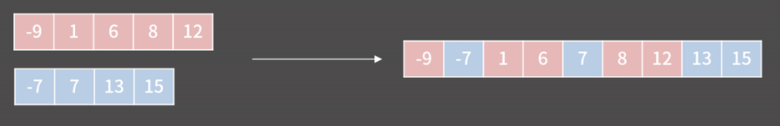
글씨체
글씨체
글씨체
Sort ㅣ Merge Sort
KANG TAE HUN
글씨체
COMPANY
길이가 N, M인 두 정렬된 리스트를 합쳐서 길이 N + M의 정렬된 리스트를 만든다
Page 13

Slide 14
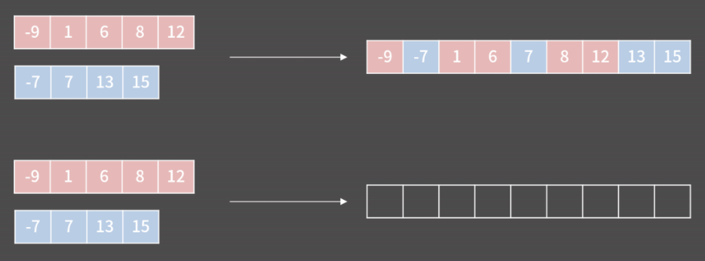
글씨체
글씨체
글씨체
Sort ㅣ Merge Sort
KANG TAE HUN
글씨체
COMPANY
제일 앞에 올 수(최소)는 두 리스트의 앞 부분만 비교하면 된다.
Page 14

Slide 15
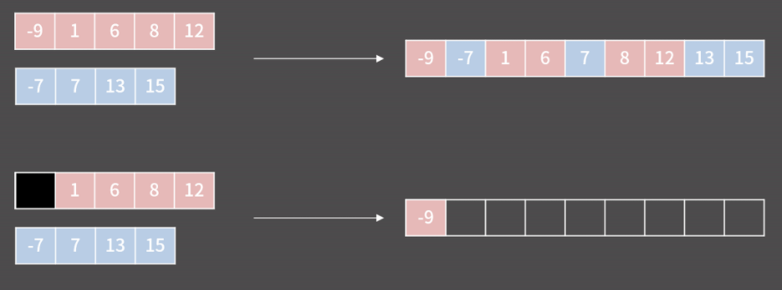
글씨체
글씨체
글씨체
Sort ㅣ Merge Sort
KANG TAE HUN
글씨체
COMPANY
두 번째 차례에 올 수는 ‘1’과 ‘-7’ 즉, 각 리스트의 제일 앞만 비교하면 된다
Page 15

Slide 16
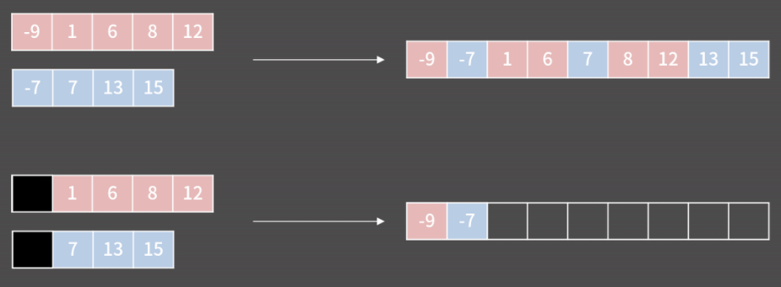
글씨체
글씨체
글씨체
Sort ㅣ Merge Sort
KANG TAE HUN
글씨체
COMPANY
Page 16

Slide 17
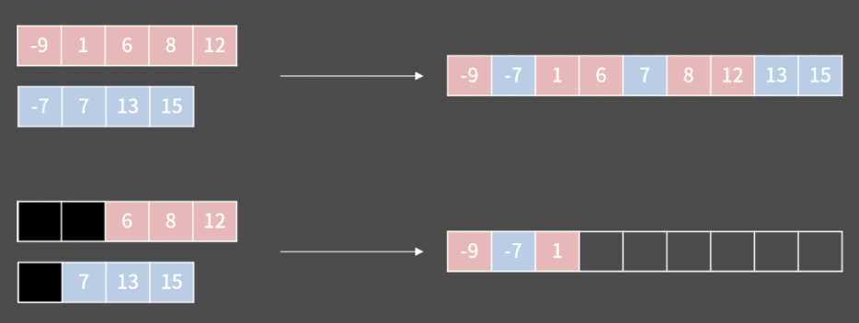
글씨체
글씨체
글씨체
Sort ㅣ Merge Sort
KANG TAE HUN
글씨체
COMPANY
Page 17

Slide 18
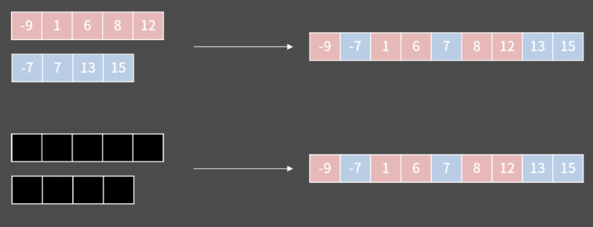
글씨체
글씨체
글씨체
Sort ㅣ Merge Sort
KANG TAE HUN
글씨체
COMPANY
Page 18

Slide 19
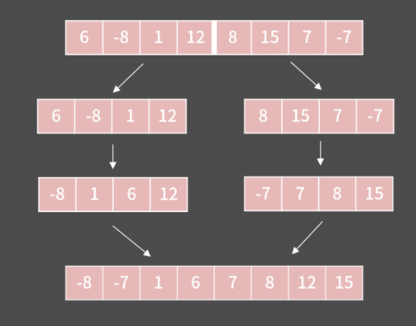
글씨체
글씨체
글씨체
Sort ㅣ Merge Sort
KANG TAE HUN
글씨체
그렇다면 나누어진 두 리스트는 어떻게 정렬해야 할까?
COMPANY
Page 19

Slide 20

글씨체
글씨체
글씨체
Sort ㅣ Merge Sort
KANG TAE HUN
글씨체
재귀를 통한 분할 정복!
COMPANY
Page 20

Slide 21
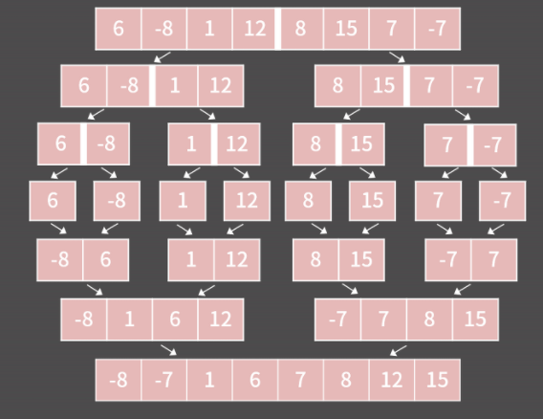
글씨체
글씨체
글씨체
Sort ㅣ Merge Sort
KANG TAE HUN
글씨체
COMPANY
재귀 호출을 통해 리스트를 나누고 정렬한 뒤 합치는 과정 반복
Page 21

Slide 22
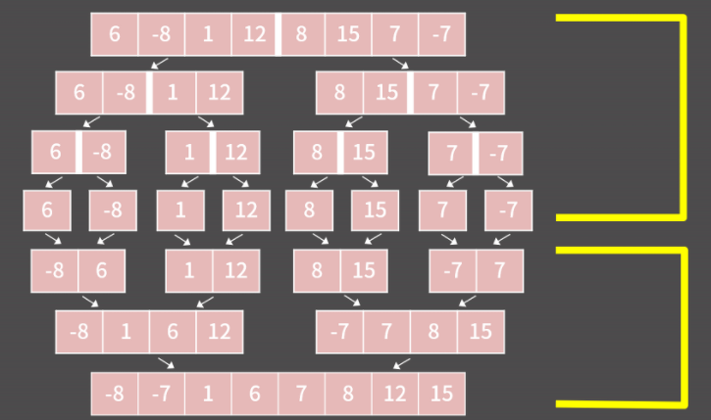
글씨체
글씨체
글씨체
Sort ㅣ Merge Sort
KANG TAE HUN
글씨체
COMPANY
간단하게 분할하는 곳과 결합하는 곳 두가지로 나누어 진다.
Page 22

Slide 23
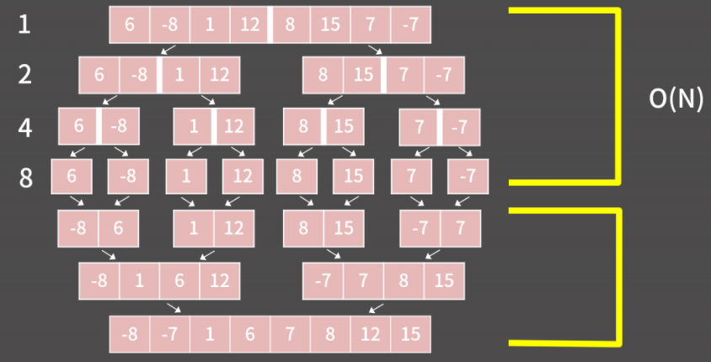
글씨체
글씨체
글씨체
Sort ㅣ Merge Sort
KANG TAE HUN
글씨체
COMPANY
분할하는 곳의 경우 O(N)시간이 소요하게 된다.
각 줄 별로 2**k 만큼 분할하며 이는 리스트의 길이로 확인 가능
Page 23

Slide 24
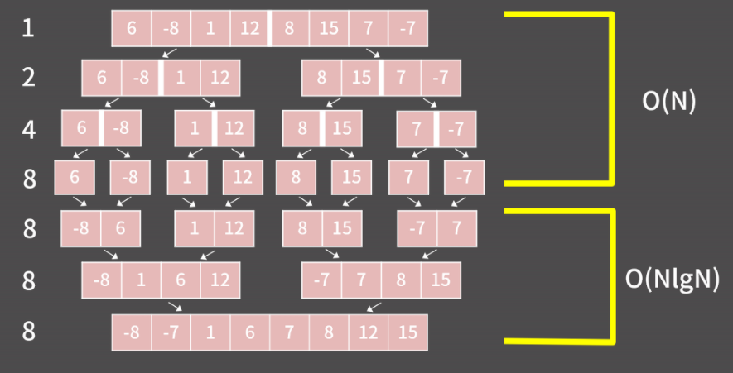
글씨체
글씨체
글씨체
Sort ㅣ Merge Sort
KANG TAE HUN
글씨체
COMPANY
리스트의 원소는 1 -> 2 ** k까지 매번 2배씩 커진다. 따라서 줄은 K개가 된다.
따라서 분할과 정은 O(N) 합치는 과정은 O(NlgN)이 되므로 최종 O(NlgN)이 된다.
Page 24

Slide 25
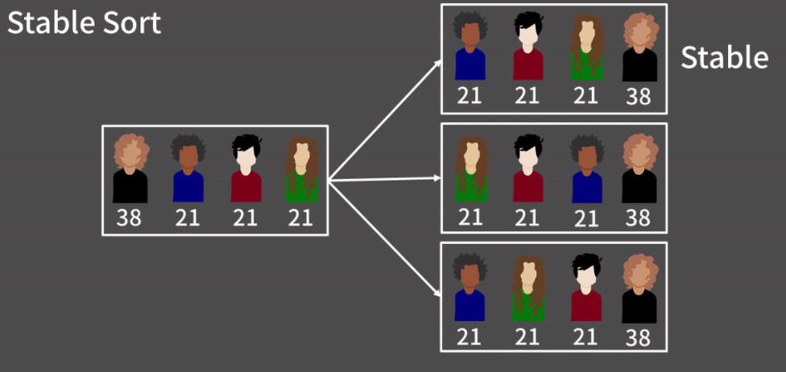
글씨체
글씨체
글씨체
Sort ㅣ Quick Sort
KANG TAE HUN
글씨체
추가 자료 : Stable Sort vs Unstable Sort
COMPANY
Page 25

Slide 26
글씨체
글씨체
글씨체
Sort ㅣ Merge Sort
KANG TAE HUN
글씨체
Quick Sort Algorithm
COMPANY
‘Charles Antony Richard Hoare’가 개발한 정렬 알고리즘
일반적 방법 구현 시 ‘안정 정렬‘, ‘분할 정복 알고리즘＇의 하나
1. 기준(Standard)
리스트 내의 한 요소를 선택 이를 ‘pivot’라 함
2. 분할(Divide)
‘pivot’ 기준으로 작으면 왼, 크면 오른쪽 분할
3. 결합(Combine)
‘pivot’ 제외 좌, 우 분할 구역 정렬 후 합친다.
하나의 리스트를 ‘pivot’을 기준으로 분할하여 각자 정렬하는게 핵심 개념
Page 26

Slide 27
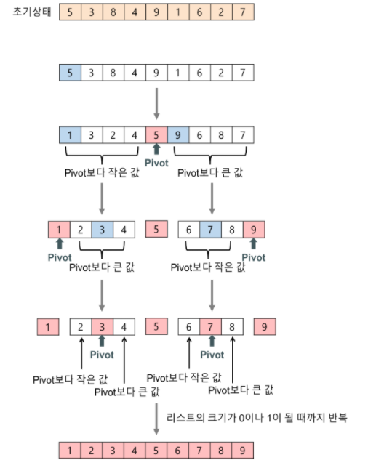
글씨체
글씨체
글씨체
Sort ㅣ Quick Sort
KANG TAE HUN
글씨체
COMPANY
Page 27

Slide 28
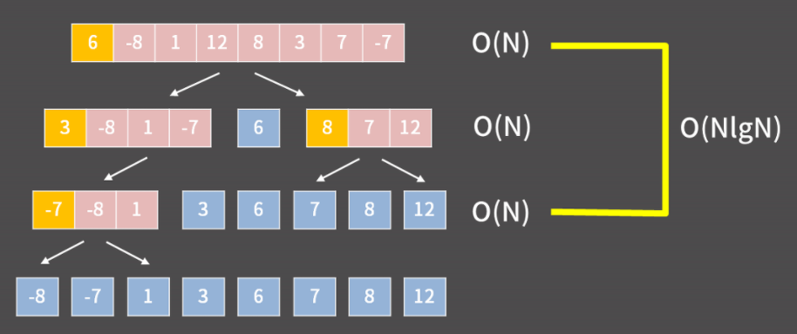
글씨체
글씨체
글씨체
Sort ㅣ Quick Sort
KANG TAE HUN
글씨체
COMPANY
분할하는 과정에서 O(NlgN)이 소요되며 분할과 동시에 정렬이 된다.
Page 28

Slide 29
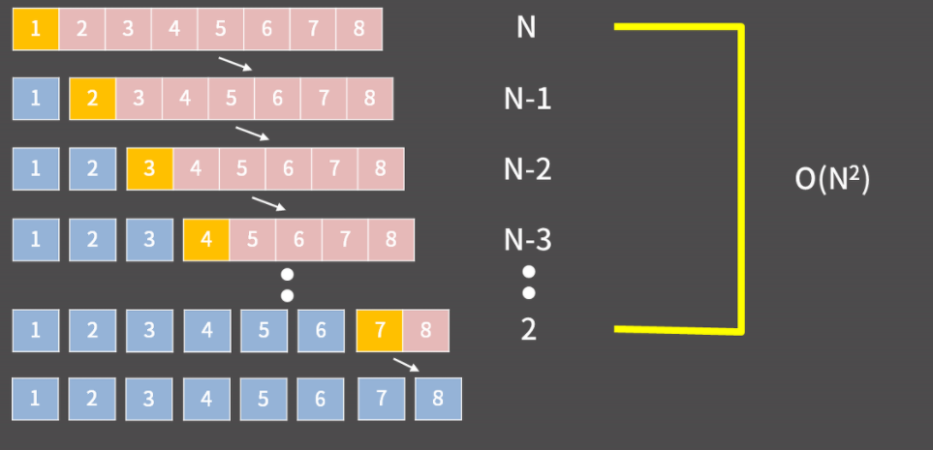
글씨체
글씨체
글씨체
Sort ㅣ Quick Sort
KANG TAE HUN
글씨체
COMPANY
하지만 최악의 경우 위와 같이 전 구간을 돌아야 하는 O(n**2)이 소요 된다.
Page 29

Slide 30
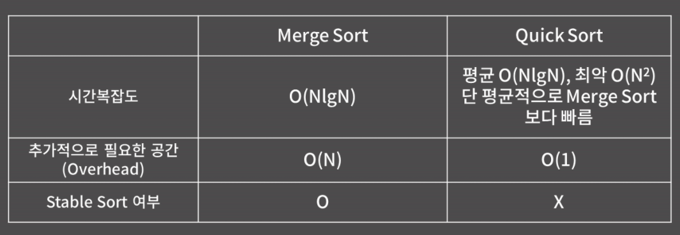
글씨체
글씨체
글씨체
Sort ㅣ Merge Sort & Quick Sort
KANG TAE HUN
글씨체
COMPANY
Page 30

Slide 31
글씨체
글씨체
글씨체
글씨체
COMPANY
Thank You :)

